Slide 1


Integrantes
- Lisa Romero
- Jose Cassano

Slide 2
Motivación
Convertir el proceso de arreglarse el pelo en algo tan fácil como solo hacer un clic, sacando todo lo fastidioso que pueda llegar tener, como sacar turno, esperar a ser atendido en la peluquería/barbería, y al salir, lograr que el trabajo no pierda su forma en el trayecto a destino, llevando el proceso a la comodidad del hogar.

Slide 3
Objetivo
La aplicación es una plataforma web de contratación de profesionales del pelo y/o barba a domicilio.
Se encarga de satisfacer las necesidades de una persona que quiere evitar ir a un lugar físico para arreglar su pelo, tolerar las demoras habituales que se generen allí y de profesionales del pelo independientes que busquen una plataforma para ofrecer sus servicios fácilmente y evitar los costos de tener/alquilar una peluquería o barbería.

Slide 4

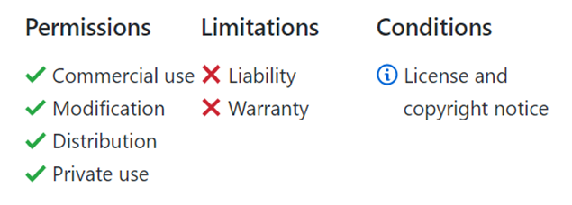
Licencia MIT

Slide 5
Alcance
Gestión de perfil de cliente
Gestión de perfil y servicios de peluquero
Búsqueda de peluqueros cercanos según diferentes filtros y ordenados
Gestión de turnos: pedir, confirmar, cancelar, finalizar y puntuar
Edición de información y preferencias del envío de correo electrónico
Notificaciones por e-mail

Slide 6





Tecnologías

Slide 7
Desafíos
Aprender manejo de estados con React
Tomar decisiones al ser dos integrantes
Hacer test de front-end
Desarrollar una aplicación sin el feedback de un usuario real
Escribir sin errores de ortografía

Slide 8
Trabajo a Futuro
Manejo del pago online del servicio adquirido
Reserva de turnos
Suscripción premium tanto peluquero como cliente
Mensajería instantánea entre cliente y peluquero
Desplegar a un ambiente productivo
Agregar filtros de búsqueda en sección turnos

Slide 9


LIVE DEMO!

Slide 10

¿Preguntas?

